Slide 1
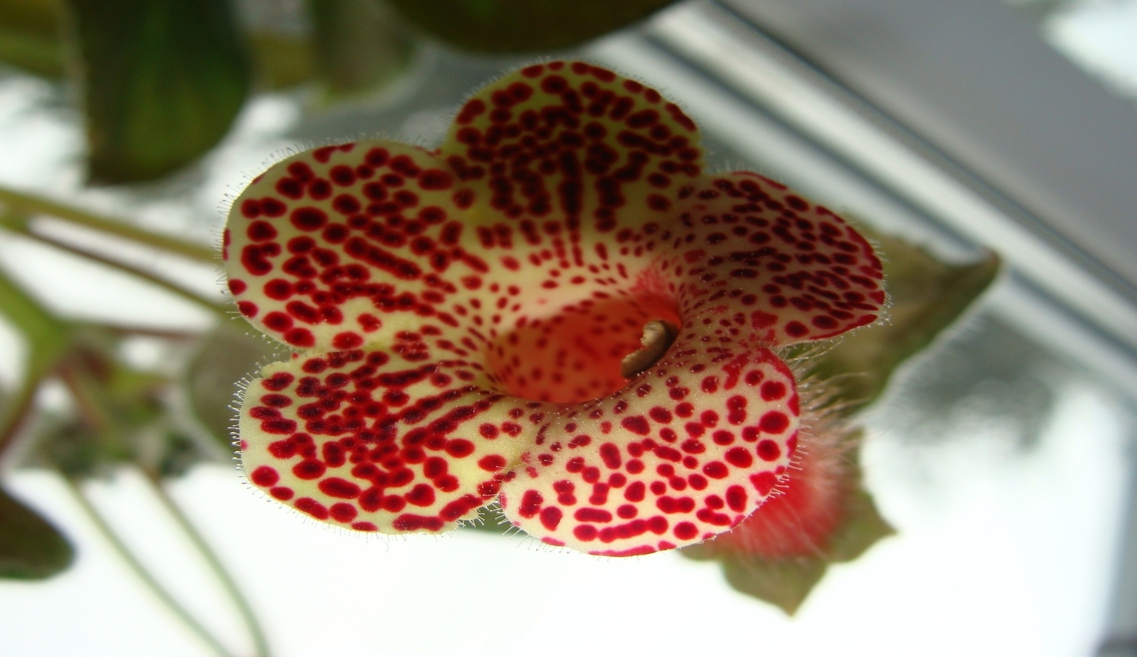
Туберкулёз
Учитель химии и биологии МОУ Солонецкая СОШ Черкасов Ю.В

Slide 2
содержание
История болезни
Пути заражения
Симптомы болезни
Методика лечения
Профилактика

Slide 3
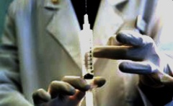
Туберкулёз– одно из древнейших инфекционных заболеваний. Устаревшее название- чахотка(то слова чахнуть)
24 марта - Всемирный День борьбы с туберкулезом.

Slide 4
24 марта 1882года в Берлине доктор Роберт Кох объявил об открытии этой страшной болезни, которая до сих пор угрожает каждому из нас. До 20 века, туберкулёз был практически неизлечим.
Туберкулёз (от лат. tuberculum — бугорок) — широко распространённое в мире инфекционное заболевание человека и животных, вызываемое различными видами микобактерий, как правило, Mycobacterium tuberculosis.

Slide 5
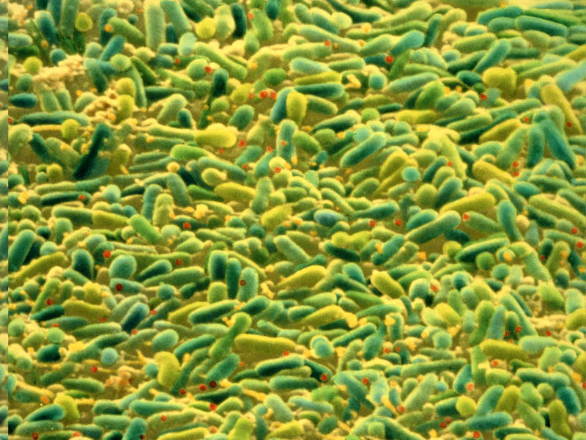
Микобактерия туберкулёза
(палочка Коха)

Slide 6
Туберкулёз обычно поражает лёгкие, реже затрагивая другие органы и системы. Палочка передаётся воздушно-капельным путем при разговоре, кашле и чихании больного. Чаще всего после инфицирования микобактериями, заболевание протекает в бессимптомной, скрытой форме (тубинфицированность достигаег (90 % населения России), но примерно 1 из 10 скрытых инфекций в конце концов переходит в активную форму, при которой летальность достигает 50 %
Существует мнение, что M. tuberculosis инфицирована примерно треть населения Земли, и примерно каждую секунду возникает новый случай инфекции.

Slide 7
Туберкулёз в России
В 2007 г. в России зарегистрировано 117 738 больных впервые выявленным туберкулёзом в активной форме (82,6 на 100 тыс. населения), что на 0,2 % выше, чем в 2006 г.
В 2009 г. в России зарегистрировано 105 530 случаев впервые выявленного активного туберкулёза (в 2008 г. — 107 988 случаев). Показатель заболеваемости туберкулёзом составил 74,26 на 100 тыс. населения (в 2008 г. — 75,79 на 100 тысяч).
В структуре смертности от инфекционных и паразитарных заболеваний
в России доля умерших от туберкулёза составляет 85 %.
Информация о данных за последние годы отсутствует.

Slide 8
Пути передачи микобактерий туберкулеза: 1) воздушно-капельный
В зависимости от силы кашлевых импульсов и размеров выделяемых больным капелек мокроты и/или слюны, микобактерии туберкулеза распространяются в воздухе на различные расстояния:
при кашле — до 2 м,
при чихании — до 9 м.
В среднем частицы мокроты рассеиваются на расстояние 1 м прямо перед бацилловыделителем.

Slide 9
2) через пищеварительный тракт
При заражении через пищеварительный тракт требуется значительно большее количество микобактерии (несколько сотен микробов), чем при воздушно-капельном заражении. Также способствует заражению через пищеварительный тракт заглатывание больным собственной бациллярной мокроты.

Slide 10
3) Контактный путь
Контактный путь передачи туберкулеза возможен через конъюнктиву глаза маленьких детей и взрослых; при этом иногда обнаруживается острый конъюнктивит и воспаление слезного мешочка. Заражение туберкулезом через
кожу встречается редко.

Slide 11
4) внутриутробное заражение туберкулезом.
Внутриутробное заражение туберкулезом происходит или при поражении туберкулезом плаценты, или при инфицировании поврежденной плаценты во время родов туберкулезной матерью.
Такой путь заражения туберкулезом также встречается крайне редко.

Slide 12
Туберкулез симптомы
Туберкулез — та болезнь, симптомы которой разнообразны и похожи на симптомы других заболеваний.
Пациент, имеющий симптомы: кашель (с выделением мокроты) в течение трех недель и более;
кровохарканье; боли в груди в течение трех недель и более; субфебрильная температура (37,0°–37,5°);
лихорадка в течение трех недель и более, может считаться «больным с подозрением на туберкулез».
Для более правильного и точного выявления туберкулеза необходимо исследовать мокроту на наличие микобактерий (МБТ).
Общие симптомы:
более значимые — лихорадка; потливость (особенно в ночные часы); потеря массы тела; кашель с выделением мокроты; кровохарканье;
менее значимые — отдышка; потеря аппетита; чувство усталости; боли в грудной клетке; частые простуды;

Slide 13
Обследование и диагноз
1. Болел пациент ранее туберкулезом?
2. Были ли среди его родственников больны туберкулезом?
3. Имел ли пациент контакт с больными туберкулезом?
4. Состоит ли пациент на учете в противотуберкулезном учреждении по любому поводу?
5. Когда было пройдено последнее флюорографическое обследование?
6. Приглашался ли больной после флюорографии на дополнительное исследование?
7. Находился ли пациент в тюрьме или проживал с людьми, ранее находившимися в тюрьме?
8. В каких социальных условиях находится пациент; является ли он бомжем, беженцем, мигрантом?
туберкулинодиагностика (тест Манту)(результат через 72 часа)
лабораторный метод выявления микобактерий туберкулеза(МБТ)

Slide 14
Рентгенологические методы применяемые при диагностике туберкулеза легких.
1. Рентгеноскопия — «просвечивание» — недорогой метод использования рентгеновских лучей.
2. Рентгенография более полно отображает детали патологического процесса в легких. Стандартная рентгенограмма — это проекция теней человеческого тела на рентгеновскую пленку. Рентгенография — основной метод, применяющийся в настоящее время для диагностики туберкулеза легких.
3. Томография — получение послойных снимков при помощи специальных приспособлений к рентгеновскому аппарату.
4. Флюорография — фотографирование рентгеновского изображения с флюоресцирующего экрана. Она выявляет скрытопротекающие заболевания легких, в первую очередь
туберкулеза и опухолей.

Slide 15
Внелёгочный туберкулёз
Внелёгочный туберкулёз может локализоваться в любом органе человека. Различают:
Туберкулёз органов пищеварительной системы — чаще всего поражаются дистальный отдел тонкого кишечника и слепая кишка;
Туберкулёз органов мочеполовой системы — поражение почек, мочевыводящих путей, половых органов;
Туберкулёз центральной нервной системы и мозговых оболочек — поражение спинного и головного мозга, твёрдой оболочки головного мозга (туберкулёзный менингит);
Туберкулёз костей и суставов — чаще всего поражаются кости позвоночника;
Туберкулёз кожи;
Туберкулёз глаз.

Slide 16
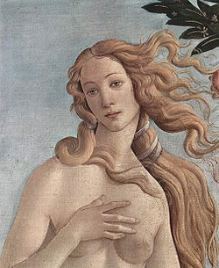
«Рождение Венеры», деталь, XV век. Флорентийка Симонетта Веспуччи, с которой написана Венера, умерла в возрасте 22 лет от туберкулёза. Видимое на картине резко опущенное левое плечо даёт основания предполагать, что у натурщицы имело место туберкулёзное поражение плечевого пояса.

Slide 17
Лечение.
В зависимости от состояния больного, сложности процесса заболевания и его конкретной фазы лечение
туберкулеза может быть этапным:
амбулаторным;
на дому под наблюдением участкового врача диспансера;
в стационаре;
санатории или на курорте.
Обязательная изоляция и мероприятия:

Slide 18
«Изоляция и Режим» — оптимально сбалансированный, лечащим врачом, распорядок дня, при котором обеспечивается комфортное состояние организма больного.
Необходим удлиненный сон пациента, минимум двухчасовой
отдых в течение дня, как можно большее времяпровождение на свежем воздухе: прогулки, лежание на улице на веранде, прием воздушных ванн, в тяжелых случаях применяется кислородное лечение в кислородных палатках.
Рекомендуется ограниченный во времени посильный труд — научная и учебная работа.
Питание должно быть рациональным и строго индивидуальным. Продукты питания должны содержать белки, жиры и углеводы в оптимальных количествах и определенных пропорциях. Рекомендуется повышенное количество белков, в основном животных, и умеренное количество углеводов.
Поливитамины подаются к столу в виде напитков и фруктов, а также в виде медикаментов.
Химиотерапия(комплексная) — метод лечения туберкулеза с помощью химических препаратов.
Хирургические методы лечения.
Результат - обычно инвалидность.
В структуре первичной инвалидности вследствие туберкулеза среди рабочих учащихся и служащих, удельный
вес (в среднем 75—80%) инвалидов II—III групп, т. е.больных, полностью и частично утративших трудоспособность.

Slide 19
ТУБЕРКУЛЕЗ: ПРОБЛЕМЫ И ПУТИ ИХ РЕШЕНИЯ
Отмечено увеличение заболеваемости туберкулезом в течение последнего десятилетия в два раза.
Особую тревогу вызывают показатели заболеваемости у детей и подростков, у которых только за последний год уровень заболеваемости вырос соответственно с 16,5 до 18,2 и с 21,0 до 28,6 на 100 тыс. их ровесников.
Заболеваемость среди детей и подростков, проживающих рядом с больными туберкулезом во много раз выше.

Slide 20
Направления борьбы с туберкулезом и причины неудач:
Направления борьбы с туберкулёзом
Причины прогресса инфекции
1. профилактика туберкулеза
2. его раннее выявление
3. лечение
Бедность
Живучесть бактерии МБТ
Распущенность и безкультурие

Slide 21
Палочка Коха одна из самых живучих бактерий на Земле.
Устойчивая к действию кислот и спирта.
Легко переносит замораживание и перегревание.
Выживает при воздействии физических и химических агентов.
В невысохшей мокроте жизнеспособна до полугода.
А в высохшей мокроте на различных предметах в течение нескольких месяцев.

Slide 22
Факторы способствующие заболеванию туберкулезом:
стресс
неполноценное питание,
алкоголизм
табакокурение
наркомания
ВИЧ-инфицированность,
наличие сопутствующих заболеваний (диабет, язвенная болезнь желудка и 12-типерстной кишки, хронические неспецифические болезни легких).
снижение иммунитета.
асоциальный образ жизни.

Slide 23
Закономерность:
Чем ниже уровень жизни и культуры в обществе , тем больше в нём господствуют инфекционные болезни,
в том числе и туберкулёз.

Slide 24
Что делать?
Отказ от вредных привычек.
Полноценное питание.
Здоровый образ жизни закаливание.
4. Вакцинация.
5. Регулярное прохождение профилактического флюороосмотра.
6. Отказ от беспорядочных половых отношений.
7. Соблюдение мер гигиены.
8. Избегать возможного заражения.
9. Избегать потенциально-опасных мест.
10. Стремиться повысить свой социо-культурный и экономический уровень.
11. При малейших подозрениях сразу же обратиться к врачу.

Slide 25
Будьте здоровы!!! Спасибо за внимание……

Slide 26
Источники
Большая медицинская энциклопедия – CD. 2.
М. И. Перельман. Консультант врача. М.: ГЭОТАР-Медиа, 2007. С. 57-65.
Сайт ВОЗ. Руководство по программному ведению лекарственно- устойчивого туберкулёза.
3. Туберкулёз. Вопросы и ответы. Всемирная организация здравоохранения.
4. Тимофей Фрязинский "Венера туберкулёза".
5. Факты о туберкулёзе. Сайт Всемирной организации здравоохранения.

